Slide 1
Aktivity Slovákov na svoju obranu

Slide 2
Situácia po R-U vyrovnaní
maďarizácia
Protesty proti maďarizácii
hrozba väzenia
• Školské, tzv.Apponyiho zákony
žiaci museli ovládať maďarčinu už v 4.ročníku

Slide 3
Slovensko – česká spolupráca
slovenskí vzdelanci – vlastnými silami nedokázali zmeniť situáciu – nádej na pomoc zvonka
Česi Rusi
Niektorí hľadali pomoc v Rusku, niektorí videli spoluprácu s Čechmi. Zvíťazila česká slovenská verzia

Slide 4
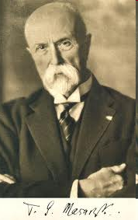
Podpora česko-slovenskej spolupráce
spolok Českoslovanská jednota (1896)
Tomáš Garique Masaryk
„Prichádzam na Slovensko rád, lebo som Slovensko vždy miloval a hlboko cítil s jeho smutným osudom, ktorý mu hrozil rozdelením a zničením…“

Slide 5
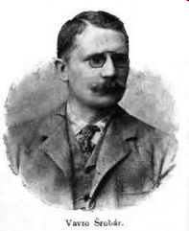
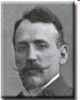
•hlasisti (podľa časopisu Hlas)
Vavro Šrobár
Pavel Blaho

Slide 6
ČECHOSLOVAKIZMUS
Česi a Slováci majú tvoriť
jeden národ
Českoslovanská Slovenská
jednota, národná
Hlasisti strana (1871)
pomoc z Ruska

Slide 7
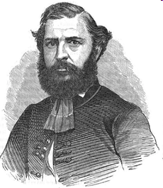
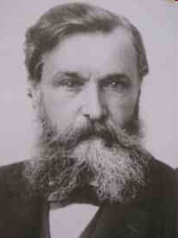
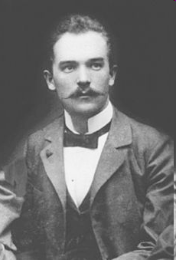
Slovenská národná strana
• vznikla v Turčianskom Sv.Martine
• slabá politická aktivita
Svetozár Hurban Ján Francisci
Vajanský Jozef Gregor Rimavský
Tajovský

Slide 8
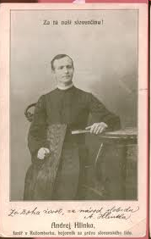
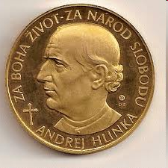
Slovenská ľudová strana
(1905)
katolíci okolo Andreja Hlinku
zapojili do politiky širšie ľudové vrstvy
„Za Boha život, za národ slobodu.“

Slide 9
Spolkový život na Slovensku
Martin: Živena – spolok slovenských žien
národná tlačiareň
Muzeálna slovenská spoločnosť
Trnava: Spolok sv.Vojtecha –katolícke
vydavateľstvo
• Liptovský Sv.Mikuláš: Tranoscius –
vydavateľstvo evanjelikov

Slide 10
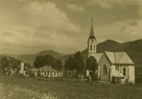
Černovská tragédia
  bol to krvavý masaker, ktorý sa odohral 27. októbra 1907 ako dôsledok národnostného útlaku v Uhorsku, v dedinke Černová pri Ružomberku

Slide 11
Obyvatelia z vlastných financií a z inicia-tívy Andreja Hlinku, rodáka z obce, postavili katolícky kostol, ktorý mal
vysvätiť Andrej Hlinka. Ten bol v tom čase suspendovaný a odsúdený pre „poburovanie proti maďarskej národ-nosti“ a mal zákaz kňazskej činnosti. Do dediny boli vyslané dva koče so slúžnym a žandármi, dedinčania hlasne protestovali proti násilnej vysviacke. Chceli svojho kňaza A. Hlinku. Žandári začali strieľať do neozbrojených veriacich.

Slide 12
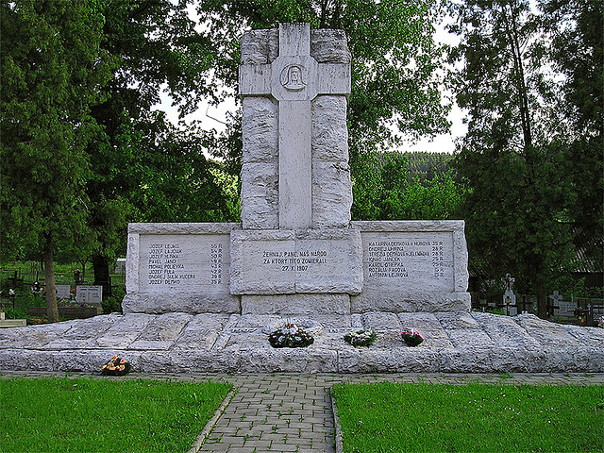
Dôsledok:
15 mŕtvych
12 ťažko zranených
60 ľahko zranených
40 dedinčanov bolo odsúdených do väzenia alebo k peňažným trestom

